Slide 1
NJI_01 WiSe 2018
Johannes Köck
06. 12. 2018

Slide 2
Heute
Grammatik Passiv
Hausaufgabe E-Mail + Wiederholung
Wir fahren in den Urlaub/Postkarte und Planung
Klausur

Slide 3
Besprechen der Hausaufgabe
Fragen zum Passiv?!
Wiederholt Regeln E-Mail
Verbessert kooperativ die Mails
Vergleicht mit meinen Korrekturen
Schaut die Ansichtskarten an und wiederholt die Regeln

Slide 4
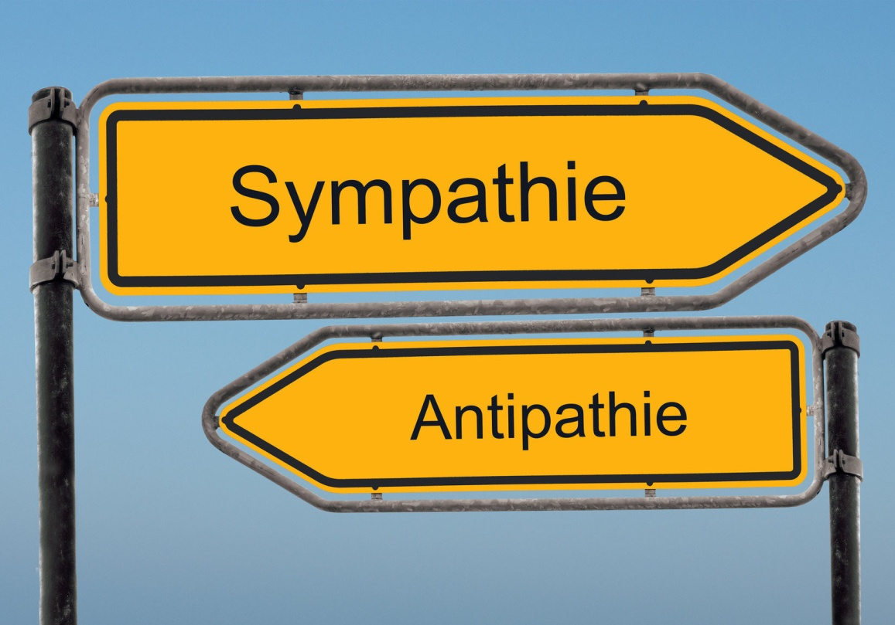
Verhältnis der Personen zueinander
Welche der Personen findet ihr sympathisch, welche nicht? Warum???
Macht ein großes oder 11 kleine, individuelle Plakate

Slide 5
Themen:
Wetter, Befinden,
Familie, Freunde,Etc.
Verwenden Sie die
Kurzinterviews
https://www.youtube.com/watch?v=iOD2tvNuzig
Immer wenn die Musik ausgeht sprechen Sie mit einer anderen Person

Slide 6
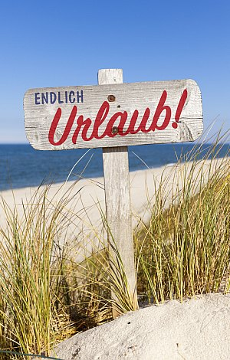

Slide 7
Wir fahren in den Urlaub
Wer fährt mit wem wohin?
Wie wollen wir reisen?
Wie viel Geld haben wir?
Abenteuerurlaub? All Inklusive? Am Meer, in den Bergen, Kultururlaub in der Großstadt?
Führen Sie Gespräche im Reisebüro (AB)
Planen Sie ihre Reise mit den Prospekten und präsentieren Sie
Wie verfasst man eine Ansichtskarte

Slide 8
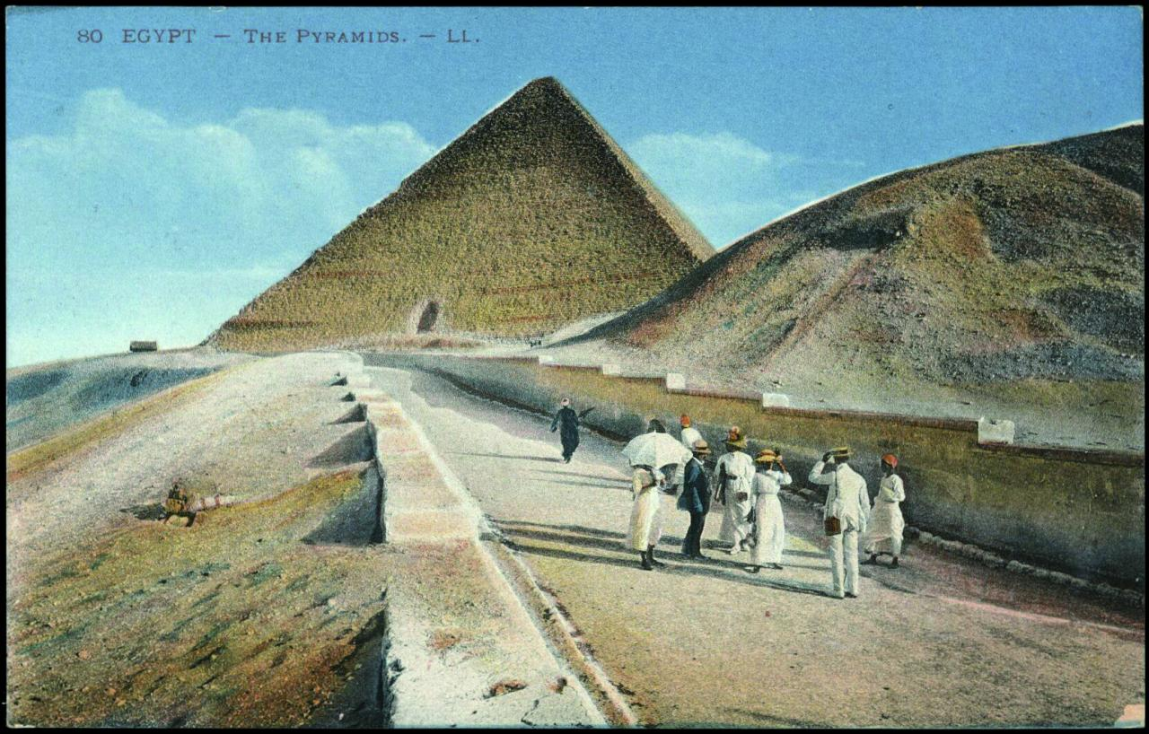
Ansichtskarte
Wir schreiben aus unserem Reiseort eine Karte oder an meine Familie

Slide 9
Hausaufgabe
Passivwiederholen !
Regeln Mail und formaler Brief wiederholen!!!!!!!!!!!!!!!!!!!!!!!!!!!!!!!!!!!!!!!!!!!!!!!!!!!!!!!!!!!!!!!!!!!!!!!!!!!!!!!!!!!!!!!!!!!!!!!!!!!!!!!!!!!!!!!!!!!!!!!!!!!!!!!!!!!!!!
Eine E-Mail: Beschwerde Hotel

